Slide 1

TRƯỜNG TIỂU HỌC HÙNG THẮNG
CHÀO MỪNG QUÝ THẦY CÔ
VỀ DỰ GIỜ THĂM LỚP 3G
Giáo viên: Vũ Thị Minh Tiệp

Slide 2



Slide 3







1
3
Số lớn là 15, số bé là 3. Số lớn gấp số bé mấy lần?
Số lớn là 20, số bé là 5. Số lớn gấp số bé mấy lần?
15 : 3 = 5
20 : 5 = 4
2
4
Số lớn là 15, số bé là 3. Số lớn hơn số bé bao nhiêu đơn vị?
Số lớn là 20, số bé là 5. Số lớn hơn số bé bao nhiêu đơn vị?
GV để HS chọn số của viên kẹo yêu thích bất kỳ.
Bấm vào Mỗi viên kẹo sẽ xuất hiện ra 1 câu hỏi và HS trả lời nhanh,
Trả lời xong giáo viên BẤM VÀO CÂU HỎI đó sẽ xuất hiện kết quả
Đọc xong thì xoá
15 – 3 = 12
20 – 5= 15

Slide 4




Slide 5


Slide 6

1
Đặt tính rồi tính
122
4
327
3
715
5
645
3
x
x
2
1
0
4
1
4
3
2
1
5
5
1
5
1
4
8
8
9
8
1
0
0

Slide 7
2
Số
a)
Số đã cho | 12 | 15 | 18
Giảm 3 lần | 4 | ? | ?
Gấp 4 lần | 48 | ? | ?
5
6
60
72
b)
Số lớn | 36 | 40 | 45
Số bé | 9 | 8 | 5
Số lớn gấp mấy lần số bé | 4 | ? | ?
5
9

Slide 8
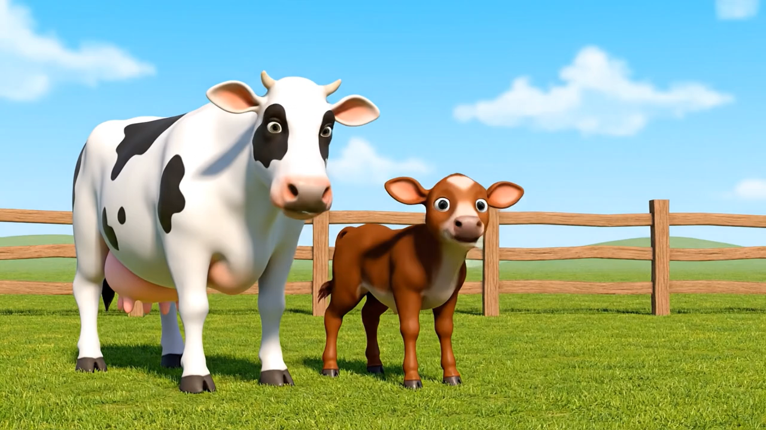
Con bê cân nặng 120 kg, con bò nặng gấp 3 lần con bê. Hỏi cả hai con cân nặng bao nhiêu ki-lô-gam?

Slide 9
Con bê cân nặng 120 kg, con bò nặng gấp 3 lần con bê. Hỏi cả hai con cân nặng bao nhiêu ki-lô-gam?
3
Tóm tắt
Con bê:
? kg
Con bò:
Bài giải
Cân nặng của con bò là:
Cân nặng của cả hai con là:
120 x 3 = 360 (kg)
120 + 360 = 480 (kg)
Đáp số: 480 kg

Slide 10


